Slide 1
Sileadh-mìosail
’S urrainn dhomh pàirtean mo bhodhaig ainmeachadh.
’S urrainn dhomh bruidhinn mu na diofar phàirtean dhem bhodhaig agus na bhios iad a’ dèanamh.
’S urrainn dhomh cunntas a thoirt air na h-atharrachaidhean a bhios a’ tachairt air sgàth inbhidheachd.
Tha fios agam agus ’s urrainn dhomh cunntas a thoirt air mar a nì mi deiseil airson, agus a làimhsicheas mi, fuil -hìosail agus tha eòlas agam air na roghainnean gu lèir, a’ gabhail a-steach stuthan a ghabhas ath-chleachdadh.
Tha mi a’ tuigsinn mar a chumas mi suas deagh shlàinteachas pearsanta.

Slide 2
Menstruation: What to expect (faid 3 mion. 18) https://youtu.be/DBe7-PHRav8
Period hygiene: Tampons, Pads and Menstrual Cups (faid 2 mhion. 9) https://youtu.be/kmWbOC8Fbb0

Slide 3
Sileadh-mìosail:
Dè tha àbhaisteach?
An gnìomh ©Hey Girls CIC 2019. Air ath-riochdachadh le cead bhon luchd-seilbh.

Slide 4
Cùisean meadaigeach co-cheangailte ri sileadh-mìosail
Endometriosis – a’ toirt buaidh air 1 as gach 10 de bhoireannaich san RA agus ag adhbhrachadh cràdh sìor-bhuan. Bidh Adenomyosis agus Fibroids cuideachd ag adhbrachadh cràdh uabhasach aig àm fuil-mhìosail
Menorrhagia – fuil-mhìosail uabhasach trom
Pre-menstrual dysphoric disorder (PMDD) – pre-menstrual syndrome (PMS) gu math trom agus draghail. Tha comharran sunnd gu math follaiseach, agus faodaidh iad a bhith a’ gabhail a-steach iomagain, trom-inntinn, frionasachd, atharrachaidhean mòr ann an sunnd, duilgheadas a’ cumail aire air rud, agus sgìths
Polycystic ovarian syndrome (PCOS) – ag adhbhrachadh fuil mìos neo-chunbhalach, cus gaoisid air aodann no corp, acne agus a’ cur barrachd cuideim ort, còmhla ri cion no neo-chunbhalachd ughachaidh

Slide 5
Ma tha buaidh mhòr aig fuil-mhìosail air beatha neach, tha rudeigin ceàrr. Tha fiosrachadh, cuideachadh agus taic ri fhaighinn.

Slide 6
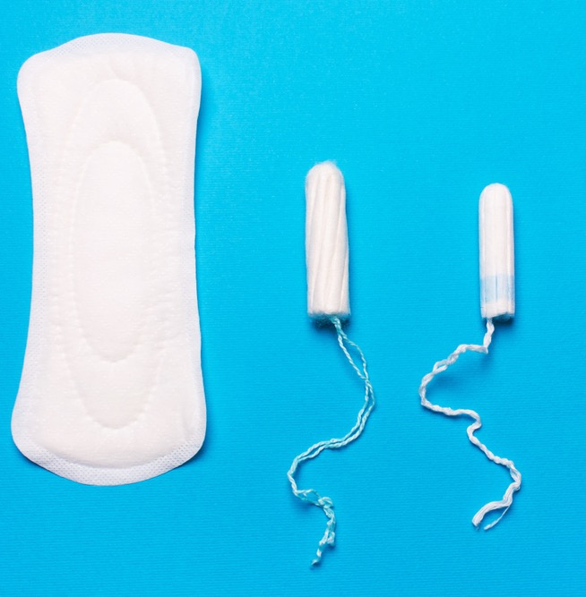
Stuthan fuil-mhìosail
Padaichean, tamponan (le applicator agus gun applicator), cupannan fuil-mhìosail, padaichean a ghabhas ath-chleachdadh (clobhd) agus drathais fuil-mhìosail.
.

Slide 7
’S e tinneas dona a th’ ann an Toxic Shock Syndrome (TSS) a gheibh thu ma dh’fhàgas tu tampon a-staigh airson ùine mhòr.
Cleachd an t-sùigheachd as aotruime an-còmhnaidh airson do shileadh agus atharraich an tampon gach 4-6 uairean a thìde (8 uairean aig a’ char as fhaide). Ma tha fiabhras ort agus ma tha thu a’ smaoineachadh gu bheil toxic shock ort, rach chun an dotair
Na cuir stuthan fuil-mhìosail sìos an toidhleat aig àm sam bith. Cuir dhan bhion iad an-còmhnaidh

